Slide 1
Tuần 34
Bài 74: Ôn tập phép cộng, phép trừ trong phạm vi 100
TOÁN 1

Slide 2


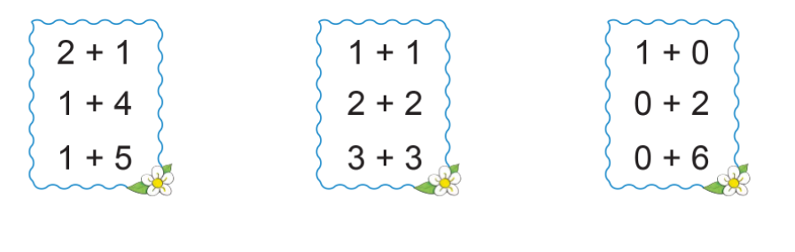
1
Tính:
a)
17
16
90
14 + 3 = …..
76 + 1 = …..
18 - 2 = …..
65 - 1 = …..
40 + 50 = …..
70 - 40 = …..
77
64
30
b)
30 + 20 + 10 = …..
80 - 30 - 20 = …..
60
15
17 - 7 + 5 = …..
12 + 6 - 8 = …..
30
10

Slide 3
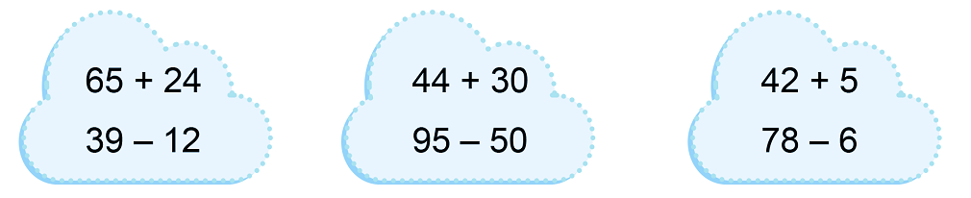
2
Đặt tính rồi tính:
65
39
44
95
42
78
+
-
+
-
+
-
24
12
30
50
5
6
89
27
74
45
47
72

Slide 4
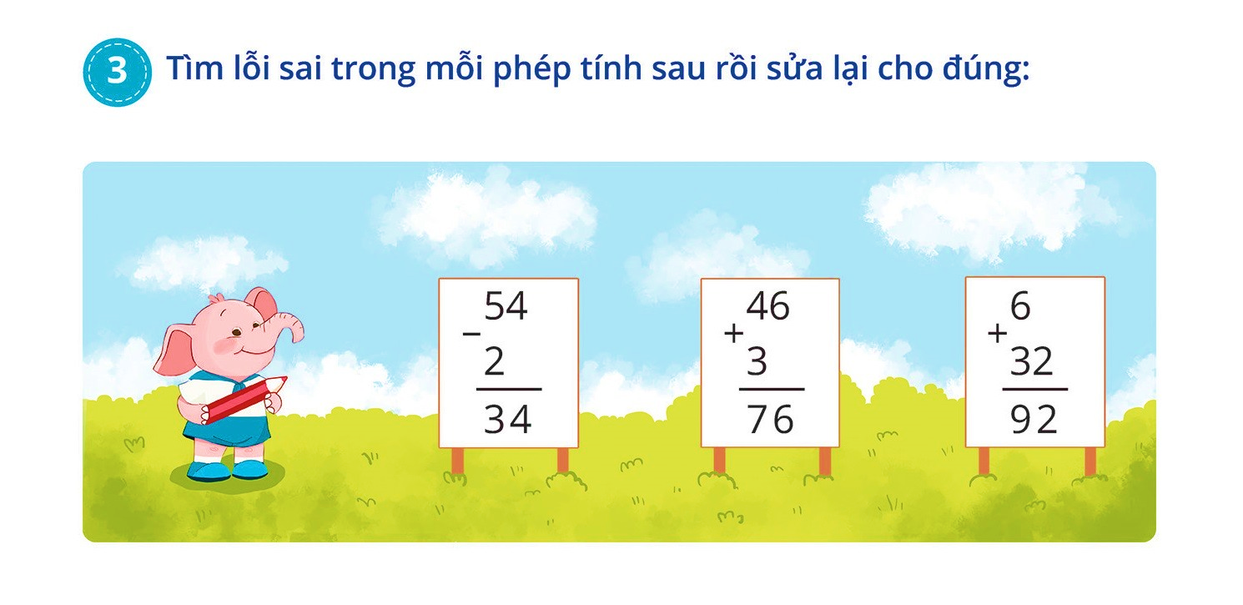
3
Tìm lỗi sai trong mỗi phép tính sau rồi sửa lại cho đúng:
3
54
54
46
46
6
6
-
-
+
+
+
+
2
2
3
3
32
32
34
52
76
49
92
38

Slide 5
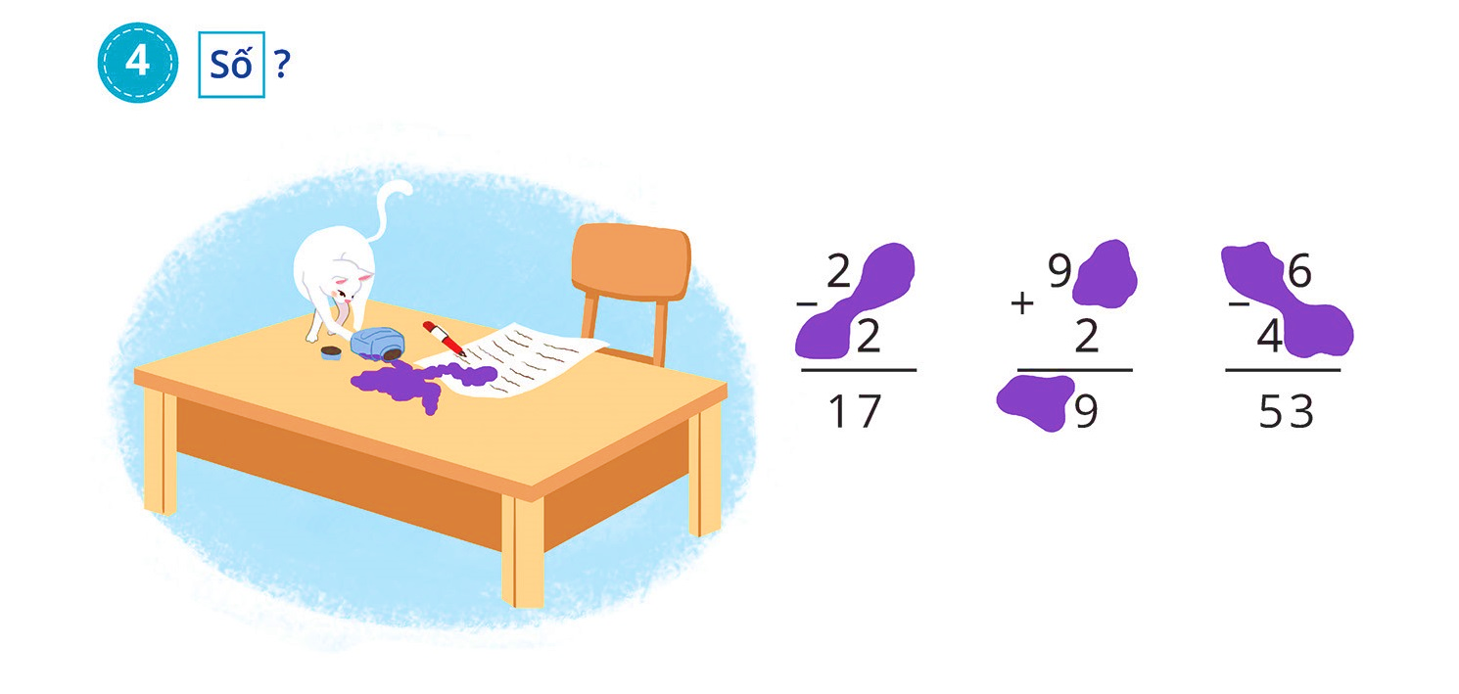
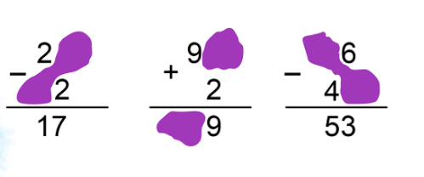
4
4
Số?
9
7
9
1
3
9

Slide 6
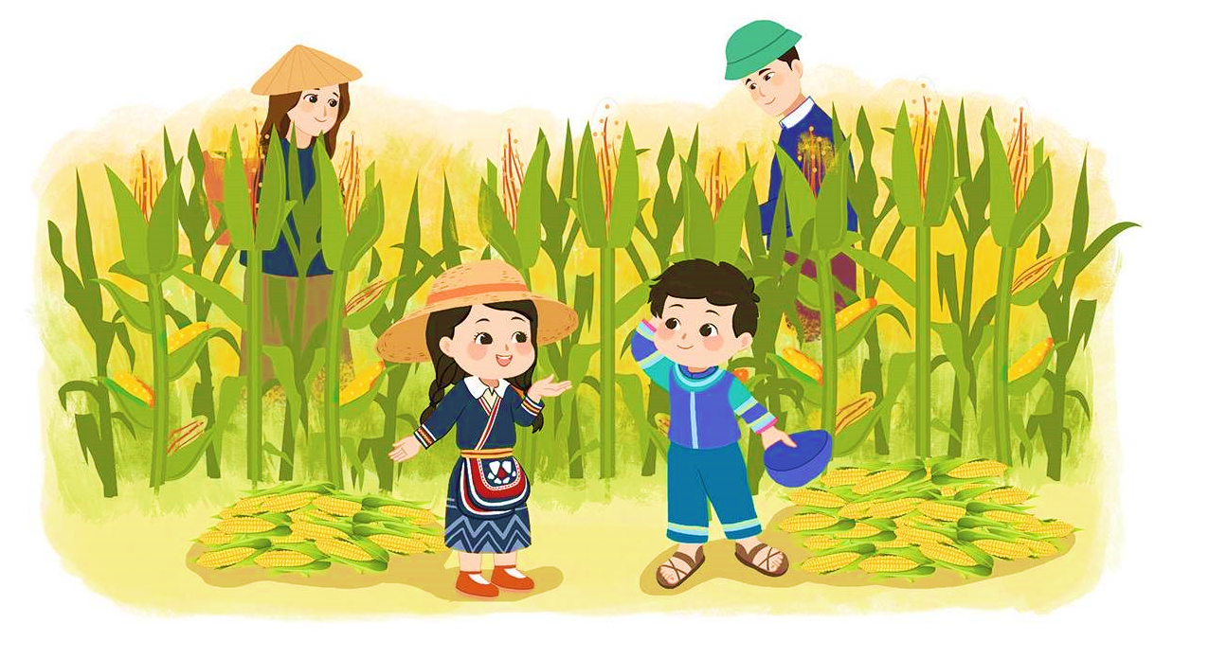
5
Chị Mai bẻ được 32 bắp ngô, anh Tuấn bẻ được 47 bắp. .
Hỏi cả hai anh chị bẻ được bao nhiêu bắp ngô?
Phép tính :
32
+
47
79
=
79
Trả lời : Cả hai anh chị bẻ được bắp ngô.

Slide 7








Tạm biệt và hẹn gặp lại!

